Slide 1

Donación de sangre activa
Diego Camarena Gutiérrez
Uriel Mendoza Rodríguez
Ivan Vivas García

Slide 2

Justificación
La disponibilidad de sangre es crítica para hospitales y pacientes. Las dificultades para movilizar donadores, planificar campañas y ubicar centros con capacidad de transfusión generan riesgos innecesarios.
Este proyecto propone una solución basada en mapas interactivos, filtros y análisis geoespaciales que conectan donadores con centros de salud y permiten detectar áreas sin cobertura.

Slide 3

Objetivos
Conectar donadores con centros cercanos.
Mostrar campañas de donación activas.
Identificar zonas de riesgo sin cobertura.
Visualizar y analizar espacialmente la distribución de servicios.
Proveer una herramienta para planificación sanitaria.

Slide 4

Tecnologías empleadas
Supabase + PostGIS: base de datos espacial.
Leaflet.js: visualización del mapa.
Turf.js: análisis geoespacial.
HTML, CSS, JavaScript: interfaz y funcionalidades.

Slide 5
Estructura de la base de datos
centros_salud: hospitales, bancos y clínicas con geolocalización.
zonas_cobertura: áreas de atención y riesgo.
campañas_donacion: eventos de donación.

Slide 6
Funciones principales del sistema
Filtros por tipo de centro, sangre y disponibilidad.
Pop-ups informativos y íconos personalizados.
Listado de campañas activas.
Mapa interactivo y responsivo.

Slide 7
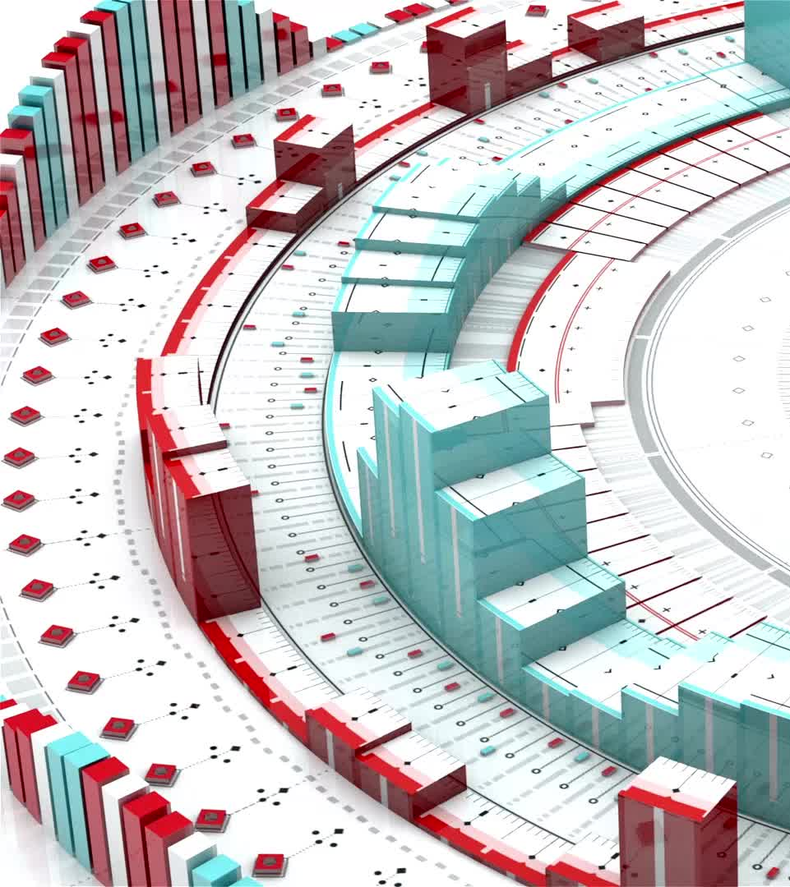
Análisis con Turf.js
Buffer de 1 km desde punto seleccionado.
Cálculo de distancia al centro más cercano.
Zonas sin cobertura (sin centros a 3 km).

Slide 8
Resultados y beneficios
Mejora en la logística de donación.
Información accesible y visual para ciudadanos.
Herramienta efectiva para planificación de salud pública.
Posibilidad de escalar a otras ciudades o países.

